Slide 1
SPORTOVNÍ HRY ZÁKLADNÍ POJMY HISTORIE SYSTEMATIKA

Slide 2
Sport
pro všechny
výkonnostní
vrcholový

Slide 3
Společný znak:
řídící instituce, organizace soutěží,
kodifikace pravidel,
sportovní příprava (trénink)

Slide 4
Dělení sportovních aktivit:
sportovní závod (golf, kuželky apod.)
sportovní úpol (judo, zápas apod.)
sportovní hra
nepohybové sportovní soutěžení (šachy, poker)

Slide 5
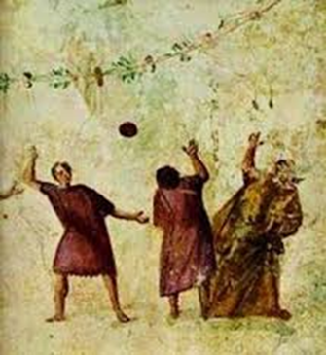
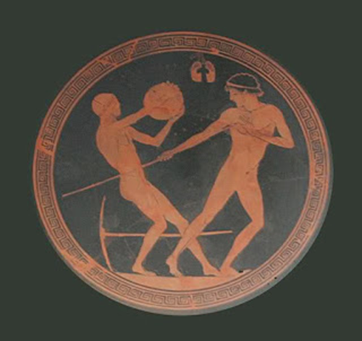
HISTORIE
„Sportovní hry“
Doklady jsou dochovány v podstatě ze všech starověkých civilizací
„Společný předmět (míč)“ z různých materiálů

Slide 6
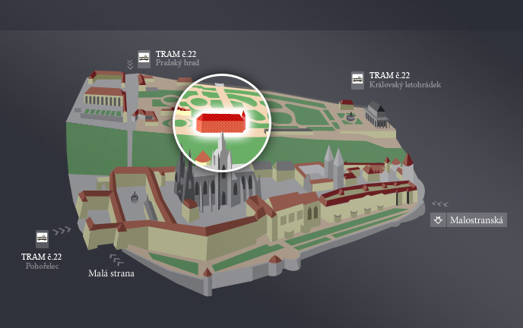
Středověk
Dochované zmínky v různých literárních zdrojích
Německo – „Fangballspielen“ (Walther von der Vogelweide)
Itálie – „pallonen“ (J.W.Goethe)
Míčovna Pražského hradu

Slide 7
Vznik moderních sportovních odvětví (cca v polovině 19. století)
Anglosaské země (V. Británie, USA) – sportovní soutěžení včetně sportovních her
 
kopaná, ragby, pozemní hokej, tenis basketbal, lední hokej, odbíjená
Kontinentální Evropa – gymnastické (zdravotní, výchovné) systémy
Konec 19. stol.  pronikání sportovních her na kontinent (především do
školních osnov) + vznik nových sportovních her (i později)


Házená
- Německo
- Skandinávie
- Čechy
Florbal
- Skandinávie (?)

Slide 8
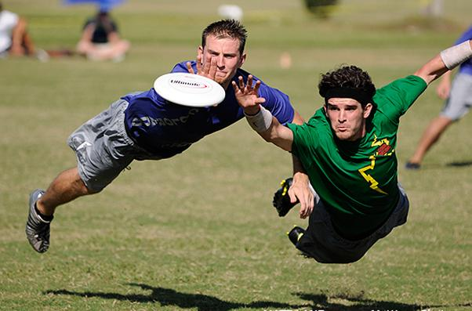
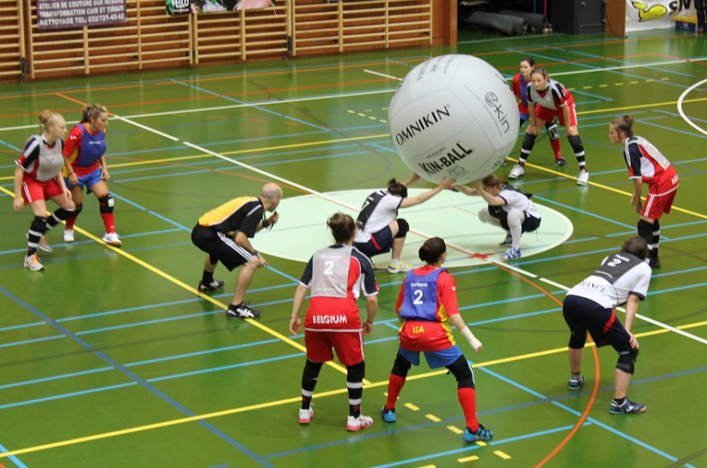
Vývoj
Rozdíly
⇨ „tradiční“ sportovní hry často konzervativní (fotbal)
 změny soutěžního prostředí a podmínek = nové
sportovní hry – plážový volejbal
- futsal
Vývoj nových materiálů, metod apod.
Nové SH - ultimate
- kin-ball

Slide 9
Sportovní hra:
Teoretické základy sportovních her
dva soupeři
jednotný prostor a čas
společný předmět

Slide 10
SPORTOVNÍ HRA
Soutěživá činnost dvou soupeřů v jednotném prostoru a čase, kteří podle institucionálně schválených pravidel usilují o prokázání vlastní převahy lepším ovládáním společného předmětu (popř. dvou společných předmětů)

Slide 11
REALIZACE SPORTOVNÍ HRY = UTKÁNÍ
OBSAH = souhrn uskutečněného jednání hráčů
CÍL = vítězství
DĚJ = opakované střídání hry a jejího přerušení
(děj hry) (děj přerušení)
⇩
DĚJ = podmínky (hřiště, branky, míč apod.)
aktivity (činnost hráčů, rozhodčích apod.)
vztahy (kooperace, kompetice apod.)
Základní znak ⇨ nepřetržité změny herních úkolů

Slide 12
Herní situace
souhrn podstatných vztahů mezi faktory, které podmiňují realizaci herní činnosti
- postoj
- postavení
- rozestavení spoluhráčů a soupeřů
- jejich předpokládaný pohyb
- poloha a směřování společného předmětu
- čas a skóre utkání
Standardní situace
pravidly předepsaný způsob zahájení děje hry podle charakteru jejího přerušení

Slide 13
Klasifikace sportovních her
hrací plocha (společná či oddělená)
- invazní
- neinvazní
počet hráčů
- individuální
- párové
- týmové
způsob pohybu
- přirozený pohyb
- pohyb ve vodě
- živý dopravní prostředek
- neživý dopravní prostředek
způsob ovládání společného předmětu
- částmi vlastního těla
- sportovním náčiním

Slide 14
Spojení tří hledisek:
herní úkoly při ovládání společného předmětu
způsob získávání bodů
vymezení délky utkání
- s.h. brankového typu
- s.h. síťového typu
- s.h. pálkovacího typu

Slide 15
BRANKOVÉ SPORTOVNÍ HRY
Zisk bodů = dopravení společného předmětu do určeného cílového prostoru (branka, koš, prostor za čarou)
Společná hrací plocha pro oba soupeře
Trvání utkání limitováno časem
V útoku je družstvo, které má míč
Příklady: házená, košíková, hokeje

Slide 16
SÍŤOVÉ SPORTOVNÍ HRY
Zisk bodů = chyba soupeře nebo dopravení společného předmětu do pole soupeře tak, aby jej nebyl schopen vrátit
Oddělená hrací plocha
Trvání utkání limitováno počtem bodů
Současné plnění úkolů útoku i obrany
Příklady: odbíjená, tenis, squash, handball

Slide 17
PÁLKOVACÍ SPORTOVNÍ HRY
Zisk bodů = přeběh met do cílového prostoru
Společná hrací plocha
Trvání utkání limitováno počtem směn
V útoku je družstvo, které nemá míč
Příklady: baseball, softbal, kriket

Slide 18
Systematika sportovní hry
Východiska  možnosti řešení herního úkolu
☞ vztah k míči
☞ motorické (pohybové ) provedení
Možnosti
jedním hráčem ⇨ HERNÍ ČINNOSTI JEDNOTLIVCE
skupinou hráčů ⇨ HERNÍ KOMBINACE
celým týmem ⇨ HERNÍ SYSTÉMY

Slide 19
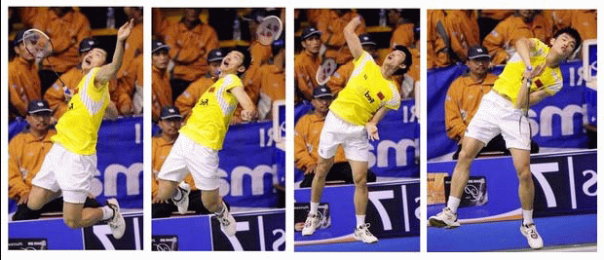
Vztah ke společnému předmětu
útočné
obranné
útočné i obranné
Provedení

Slide 20
Systematika – příklad /házená/

Slide 21
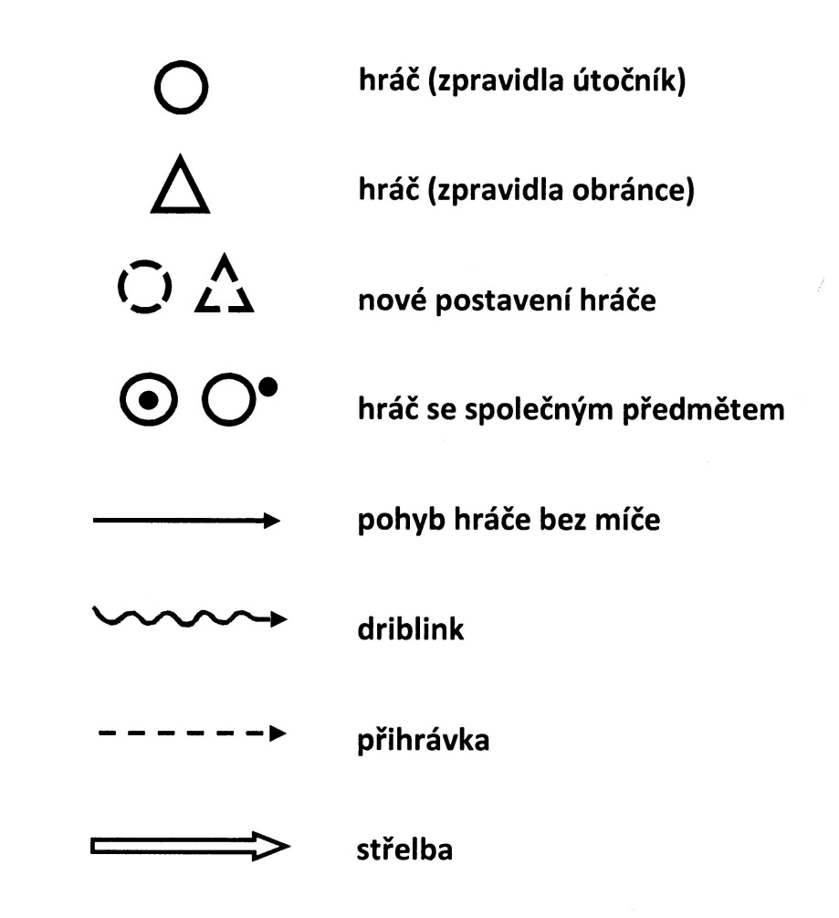
Grafické značení

